Slide 1
TALLERES TÉCNICOS OPERACIONALES PROGRAMA UNIFICADO DE FORTALECIMIENTO DE CAPACIDADES PARA APRS

Slide 2
“PROGRAMA UNIFICADO DE FORTALECIMIENTO DE CAPACIDADES PARA APRs “
Plan de Desarrollo Operacional

Slide 3
Plan de Desarrollo Operacional
Es una Herramienta de gestión que permite:
Establecer, definir metas, sueños, para alcanzarlos, lograrlos con el objeto de garantizar un servicio de calidad y plantearse acciones, proyectos de mejoras.
Optimizar la operación de las instalaciones.
Disminuir la vulnerabilidad del servicio y aumentar la vida útil de los equipos e instalaciones.

Slide 4
Plan de Desarrollo Operacional
Busca alcanzar los grandes objetivos y nuevos desafíos de la Empresa.
Mejorías empresariales de largo plazo
R
Mejoría empresarial
T

Slide 5
Plan de Desarrollo Operacional
Busca mantener resultados alcanzados y mejorarlos continuamente en la medida que surjan oportunidades
R
Mejorías dentro
de la Rutina
T
T

Slide 6
Plan de Desarrollo Operacional
Contenido:
Planos y esquemas de las instalaciones.
Catastro y Diagnóstico de las Instalaciones.
Proyecciones de Población y Demanda.
Balances Oferta y Demanda (Producción Transporte Distribución.
Definición de Acciones.
Programa de Inversiones.

Slide 7
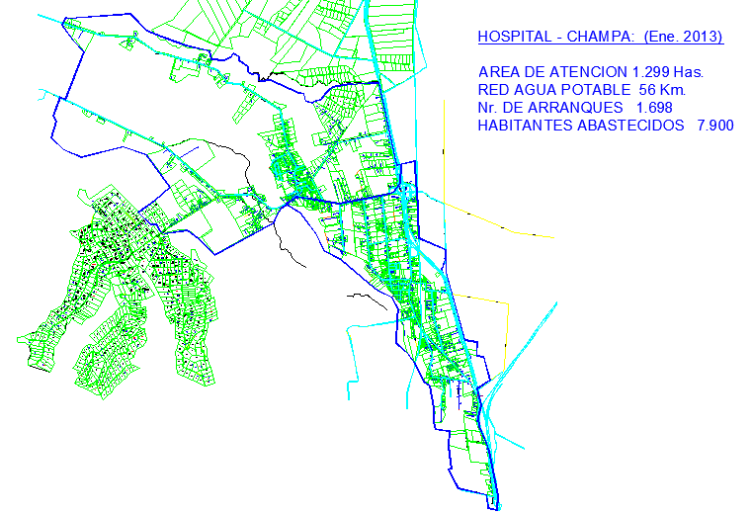
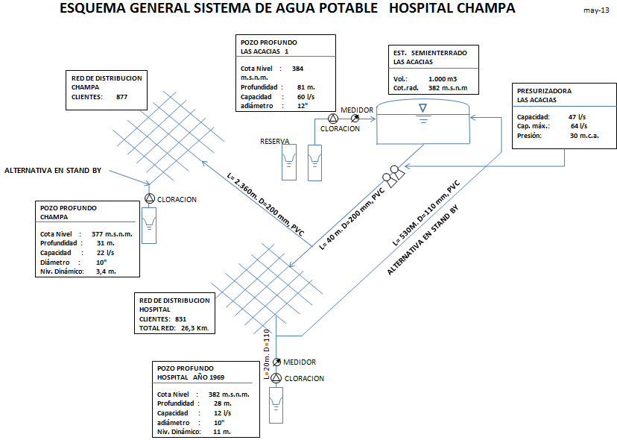
Plan de Desarrollo Operacional
Planos y esquemas de las instalaciones:

Slide 8
Plan de Desarrollo Operacional
Catastro y Diagnóstico de las Instalaciones:
IDESTANQUE | ESTADO | REDAP | DIRECCION | NOMBRE | TIPO | COTAMAX | COTAMIN | VOLCON | VOLREG | ANO | OBSERVA
102 | EN SERVICIO | 10441 |  | EST. MIRADOR DEL AGUILA 2 | SEMI ENTERRADO | 655 | 652 | 100 M3 | 90 M3 | 2010 | LOMAS
101 | EN SERVICIO | 10437 |  | EST. MIRADOR DEL AGUILA 1 | SEMI ENTERRADO | 535 | 532 | 120 M3 | 100 M3 | 2000 | LOMAS
100 | EN SERVICIO | 10078 |  | LAS ACACIAS | SEMI ENTERRADO | sin | sin | 1.000 m3 | sin | 2010 | Alimenta Presurizadora Las Acacias
103 | PROYECTADO | 10442 |  | LAS LOMAS | SEMI ENTERRADO | 445 | 440 | 1000 M3 | 990 | 2013 | ALimenta SECTOR LAS LOMAS
IDVALVULA | ESTADO | ID RED AP | DIAMETRO | TIPO | CONEXION | ANO
100 | ABIERTA | 125 | 150 | COMPUERTA | ALIMENTADORA | 2012
100 | ABIERTA | 10288 | 50 MM | COMPUERTA | MATRIZ | 2003
101 | CERRADA | 133 | 100 | COMPUERTA | MATRIZ | 2012
101 | CERRADA | 118 | 50 MM | COMPUERTA | MATRIZ | 2000
102 | CERRADA | 111 | 50 MM | COMPUERTA | MATRIZ | 1988
103 | CERRADA | 10309 | 50 MM | COMPUERTA | MATRIZ | 2007
104 | ABIERTA | 10277 | 50 MM | COMPUERTA | MATRIZ | 2000
105 | ABIERTA | 10278 | 50 MM | COMPUERTA | MATRIZ | 2000
106 | ABIERTA | 10055 | 50 MM | COMPUERTA | MATRIZ | 2001
107 | CERRADA | 10065 | 50 MM | COMPUERTA | MATRIZ | 2001
 |  |  |  | 75.238
IDREDAP | TIPO | MATERIAL | DIAMETRO | LARGO | ESTADO | ANO | CUARTEL
10615 | MATRIZ | PVC | 63 | 115,19 | EN SERVICIO | 2013 | 0
10613 | MATRIZ | PVC | 63 | 78,3 | EN SERVICIO | 2000 | 0
10612 | MATRIZ | PVC | 63 | 14,02 | EN SERVICIO | 2014 | 0
10610 | MATRIZ | PVC | 63 | 386,99 | EN SERVICIO | 2014 | 0
10609 | MATRIZ | PVC | 63 | 451,49 | EN SERVICIO | 2000 | 0
10608 | MATRIZ | PVC | 75 | 73,6 | EN SERVICIO | 2013 | 0
10607 | MATRIZ | PVC | 63 | 92,85 | EN SERVICIO | 2014 | 0
10606 | IMPULSION | Acero | 100 | 10,98 | RESERVA | 2010
10605 | IMPULSION | Acero | 100 | 3,48 | RESERVA | 2010
10604 | MATRIZ | PEAD | 75 | 446,65 | PROYECTADO | 2014 | 0
10603 | MATRIZ | PEAD | 75 | 21,5 | CONSTRUCCION | 2014 | 0
10602 | MATRIZ | PEAD | 75 | 357,04 | CONSTRUCCION | 2014 | 0
10601 | MATRIZ | PVC | 75 | 5,21 | EN SERVICIO | 2012 | 0
10600 | MATRIZ | PVC | 110 | 11,17 | PROYECTADO | 2014 | 0
10599 | MATRIZ | PVC | 110 | 270,22 | PROYECTADO | 2014 | 0
10598 | MATRIZ | PVC | 110 | 225,69 | PROYECTADO | 2014 | 0

Slide 9
Plan de Desarrollo Operacional
Proyecciones de Población y Demanda.

Slide 10
Plan de Desarrollo Operacional
Balances Oferta y Demanda (Producción Transporte Distribución.

Slide 11
Plan de Desarrollo Operacional
Definición de Acciones:
 | CONSTRUCCION CAMARAS DE VALVULA
IDVALVULA | ESTADO | ID RED AP | DIAMETRO | TIPO | CONEXION | ANO | OBSERVA | $
141 | CERRADA | 10321 | 200 | COMPUERTA | ALIMENTADORA | 2013 |  | 639.987
142 | CERRADA | 10244 | 50 | COMPUERTA | MATRIZ | 2013 |  | 639.987
143 | CERRADA | 117 | 50 | COMPUERTA | MATRIZ | 2013 |  | 639.987
144 | CERRADA | 116 | 50 | COMPUERTA | MATRIZ | 2013 |  | 639.987
145 | CERRADA | 10258 | 50 | COMPUERTA | MATRIZ | 2013 |  | 639.987
146 | CERRADA | 10313 | 50 | COMPUERTA | MATRIZ | 2013 |  | 639.987
 |  |  |  |  |  |  | Total $ | 3.839.923
 | CONSTRUCCION CASETA GRIFOS
 |  |  |  |  |  |  | CANTIDAD
 | CASETA | METALICA |  |  |  |  |  |  | 120.000
 | TUBERIAS | D=2" |  |  |  |  |  |  | 30.000
 | PIEZAS | D=3" |  |  |  |  |  |  | 120.000
 | MEDIDOR ITRON D=2" |  |  |  |  |  |  |  | 300.000
 |  |  |  |  |  |  | 2 |  | 570.000
 |  |  |  |  |  |  | Total $ |  | 1.140.000
 | INSTALACION MEDIDOR GENERAL
 | CAMARA MEDIDOR |  |  |  |  |  |  |  | 859.000
 | MEDIDOR CAUDAL |  |  |  |  |  |  |  | 3.500.000
 | PIEZAS ESPECIALES |  |  |  |  |  |  |  | 350.000
 |  |  |  |  |  |  | Total $ |  | 4.709.000

Slide 12
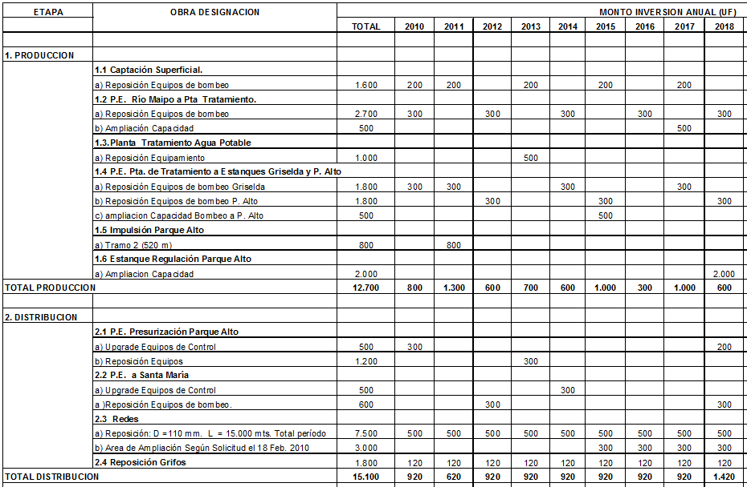
Plan de Desarrollo Operacional
Programa de Inversiones.

Slide 13
Desafíos:
Debemos avanzar en cambiar la gestión administrativa y operacional, para satisfacer las necesidades de sus clientes, brindar un servicio de calidad, conocer cuáles son sus necesidades en cuanto a cantidad, oportunidad de entrega, costo y seguridad.
Desarrollar un sistema basado en la gestión de los procesos y estándares operacionales.
Es fundamental conocer el rol y capacidades de cada una de las instalaciones como también las condiciones operacionales existentes (pozos, impulsiones, estanques, bombas, alimentadoras, matrices, etc).

Slide 14
Desafios:
Para avanzar en el conocimiento del comportamiento de las instalaciones es necesario contar con un sistema de registro de datos, desarrollar una base de datos operacional que cuente con un respaldo gráfico y modelos de simulación de instalaciones.
Con el conocimiento adquirido se debe priorizar en importancia y grado de vulnerabilidad las instalaciones operacionales, con el objeto de elaborar planes y políticas de seguridad y de emergencia.
Una vez adquirido este conocimiento es necesario avanzar en la optimización de la operación de las instalaciones, con el objeto de asegurar y mejorar el servicio de abastecimiento de agua potable y/o saneamiento.

Slide 15
Desafios:
Todo este proceso de mejoras en la gestión operacional se debe plasmar en un plan de desarrollo operacional, en donde como cooperativa quede establecido qué tipo de organización administramos, cuáles son nuestras capacidades, hacia donde queremos avanzar, qué y cuando se deberán de ejecutar las acciones de mejora que nos permiten ofrecer un servicio de calidad, asegurando la supervivencia y la autosustentabilidad de nuestra organización.

Slide 16
Comentarios y dudas

Slide 17
MUCHAS GRACIAS

